Slide 1
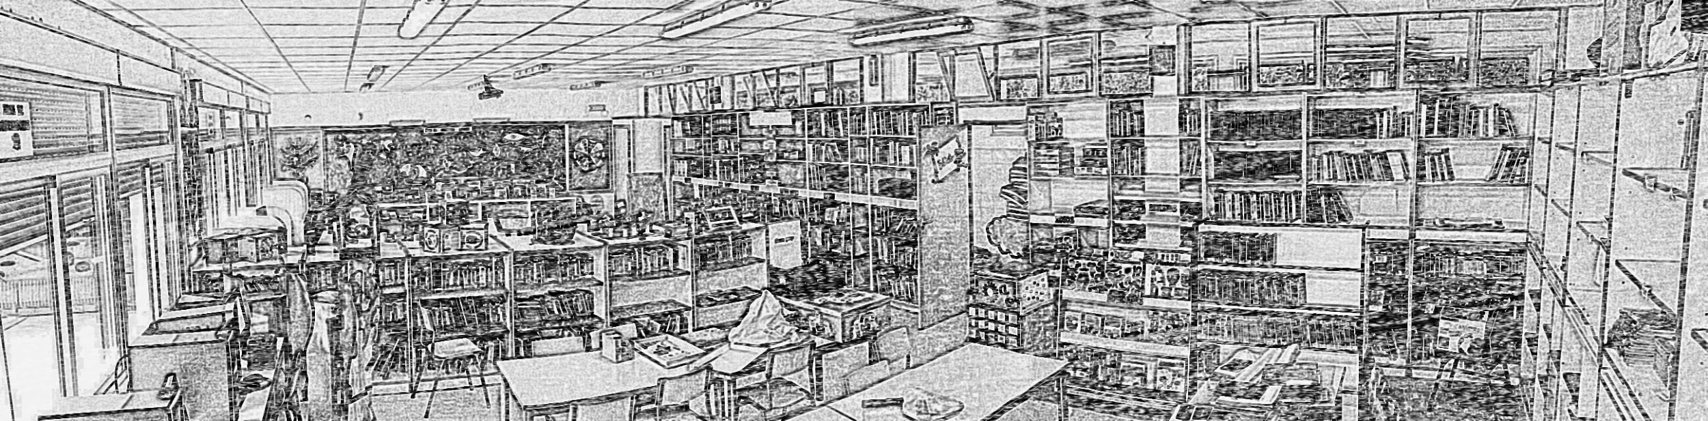
“Voluntariado na biblioteca”
IX Xornadas de Bibliotecas Escolares
9 e 10 de novembro de 2018
CEIP Plurilingüe Curros Enríquez (Celanova-Ourense)

Slide 2
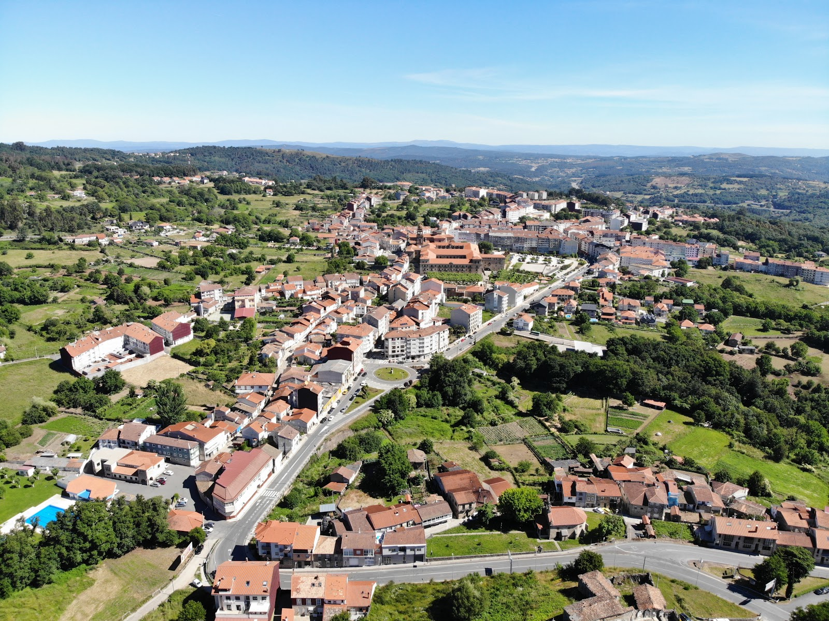
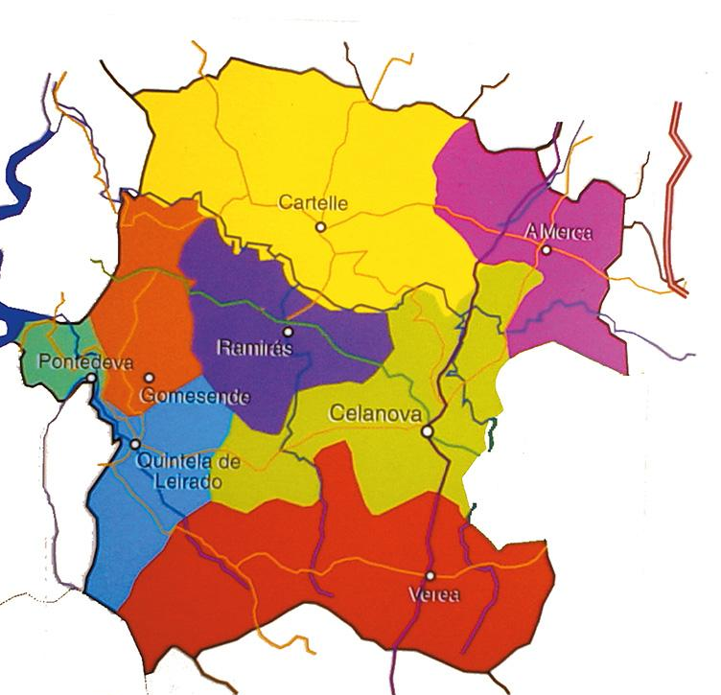
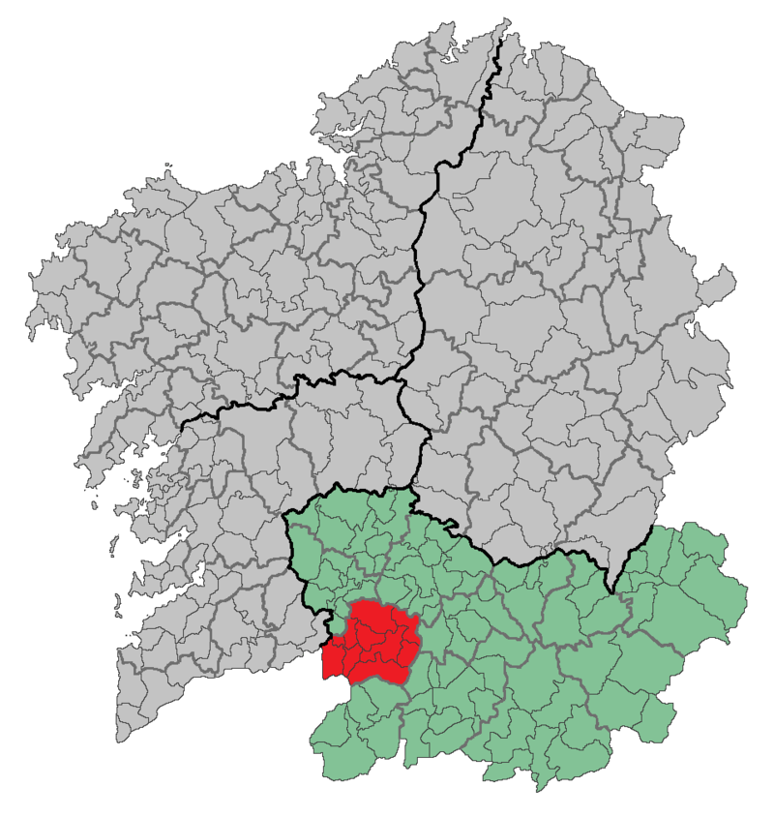

Onde estamos?

Slide 3
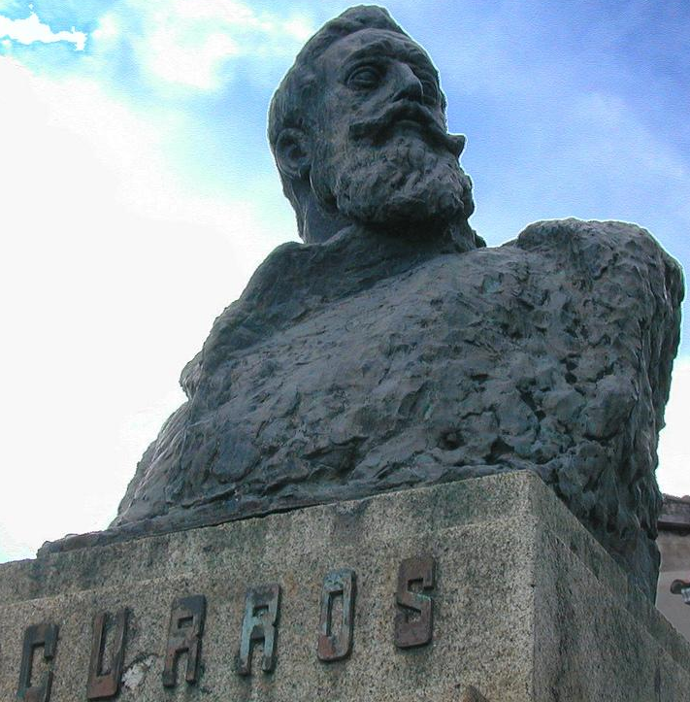
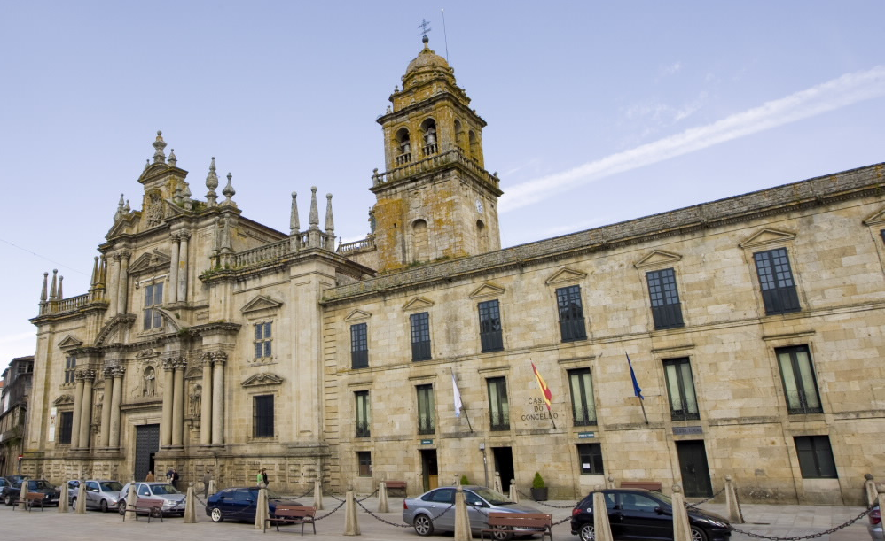
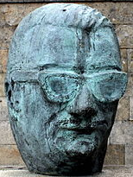
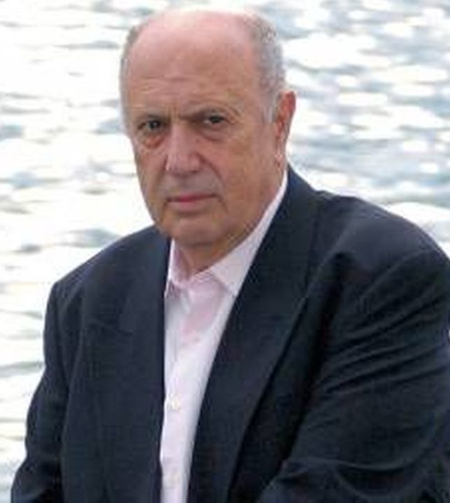
Celanova: pedra e poesía
Curros Enríquez
Celso Emilio Ferreiro
Méndez Ferrín
Mosteiro de San Rosendo

Slide 4

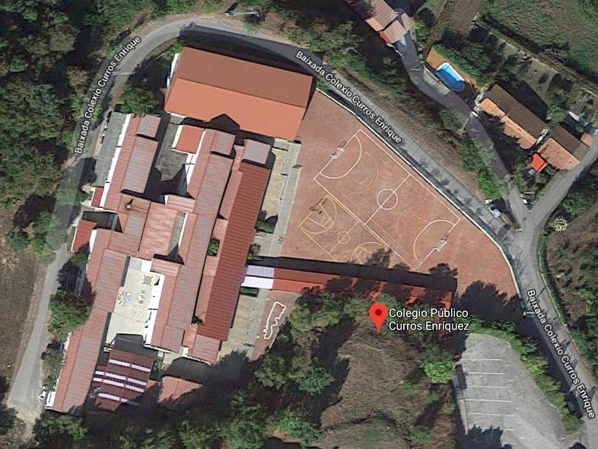
Quen somos?
Centro rural de entorno sociocultural medio
Centro de dobre liña con 281 alumnos/as
Claustro formado por 29 mestres/as
  Activo e participativo
  Responde ás inquedanzas da biblioteca

Slide 5
Proxectos
Proxectos e programas do Curros Enríquez:
  Plurilingüismo
  Contratos Programa e plans Proxecta
  Edixgal en 5º
  Voz Natura
  Introdución á robótica en EP
  PLAMBE dende o 2005
    Bibliotecas Escolares Solidarias (dende 15/16)
    Laboratorio creativo (deste este curso)

Slide 6
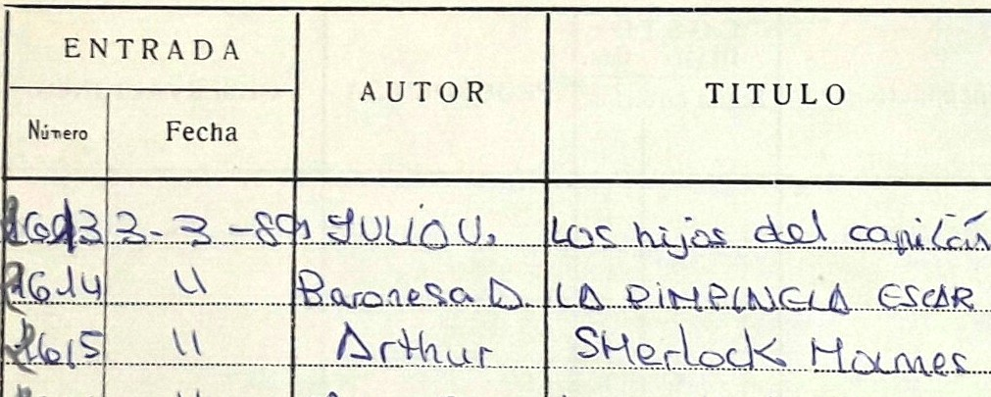
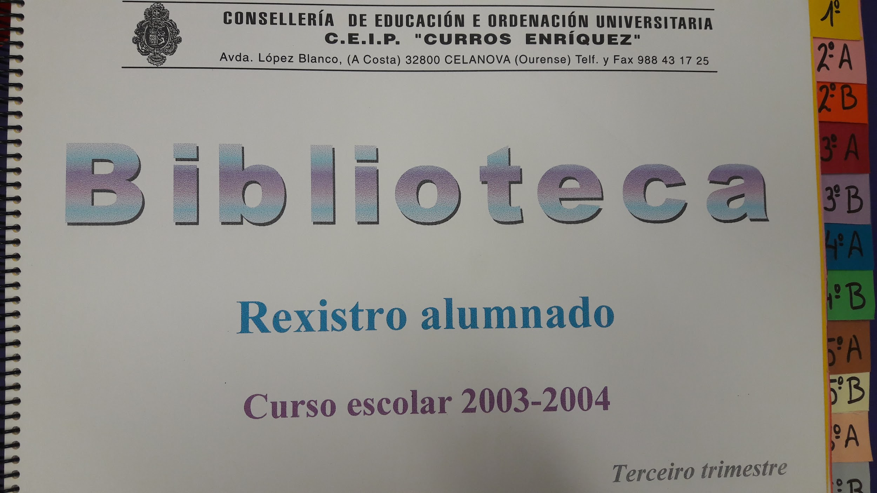
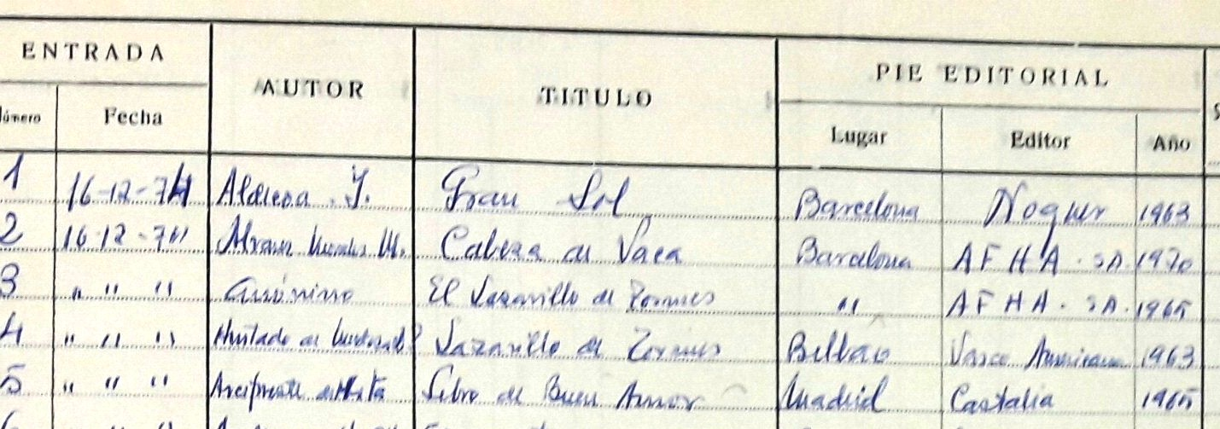
Biblio Curros Celanova
Aló polos anos 70...

Slide 7
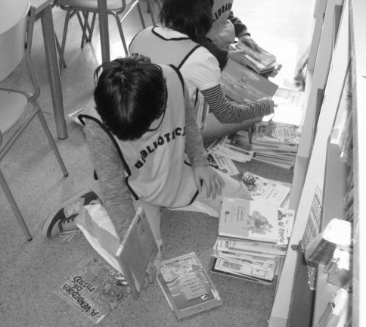
Biblio Curros Celanova
Dende o 2009...
Alumnado voluntario:
Vixiantes de biblioteca principalmente
Colaboración no préstamo de películas
Chaleques identificativos

Slide 8


Biblio Curros Celanova
2015-2016
Lanzar nova propostas
Oficializar as accións de voluntariado dende o 2009-2010
Modalidade “A”: COLABORACIÓN COA BIBLIOTECA ESCOLAR
Modalidade “B”: LER CON ... D (Lecturas compartidas DENTRO do centro)
Modalidade “C”: LER CON...F (Lecturas compartidas FÓRA do centro)

Slide 9
Biblio Curros Celanova
Obxectivos
Estimular o voluntariado cultural relacionado coa biblioteca e a lectura entre o alumnado de 5º e 6º
Recoñecer os esforzos das comunidades educativas
Xerar novas alternativas de inclusión e de compensación de desigualdades
Fomentar o espíritu crítico ante a información e a conciencia solidaria
Apoiar a adquisición das competencias clave
Traballar en equipo

Slide 10
Biblio Curros Celanova
Modalidade “A”: COLABORACIÓN COA BIBLIOTECA ESCOLAR
Axudantes da biblioteca
Constitución do grupo, acordo de colaboración e reparto de quendas
Formación :
  Setembro: cursillo “acelerado” en dúas sesións durante o recreo e reparto de guías de usuario
  Outubro: dúas sesións en “Hora de Ler”
  Formación entre iguais (6º titoriza a 5º)
  Recreo a recreo
Primeira semana de outubro: abrimos a biblio

Slide 11
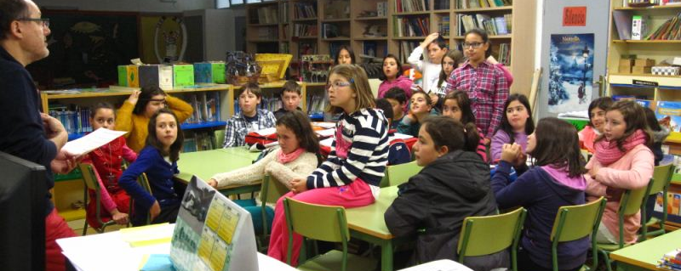
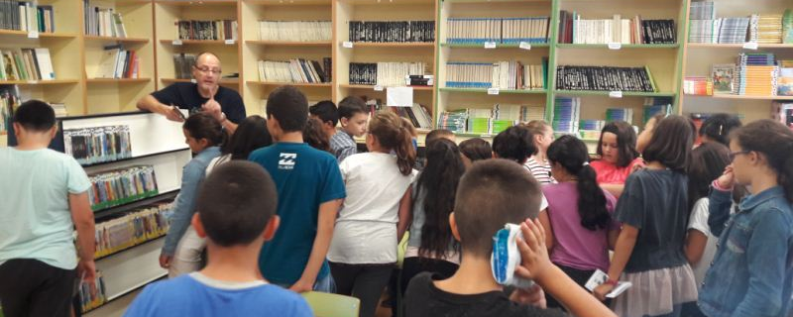
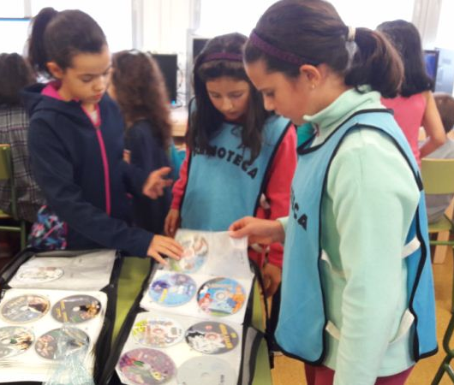
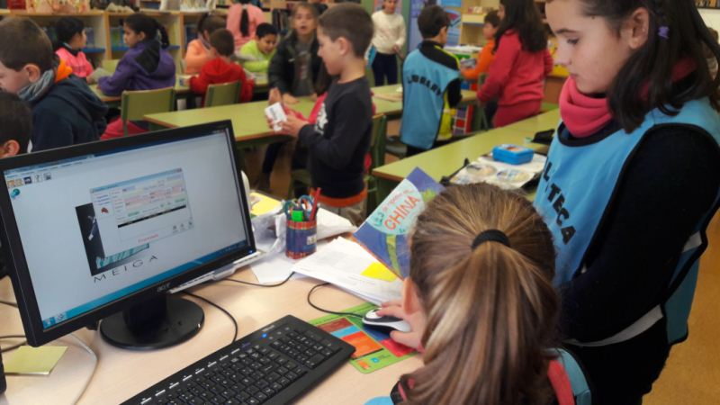
Biblio Curros Celanova
Modalidade “A”: COLABORACIÓN COA BIBLIOTECA ESCOLAR

Slide 12
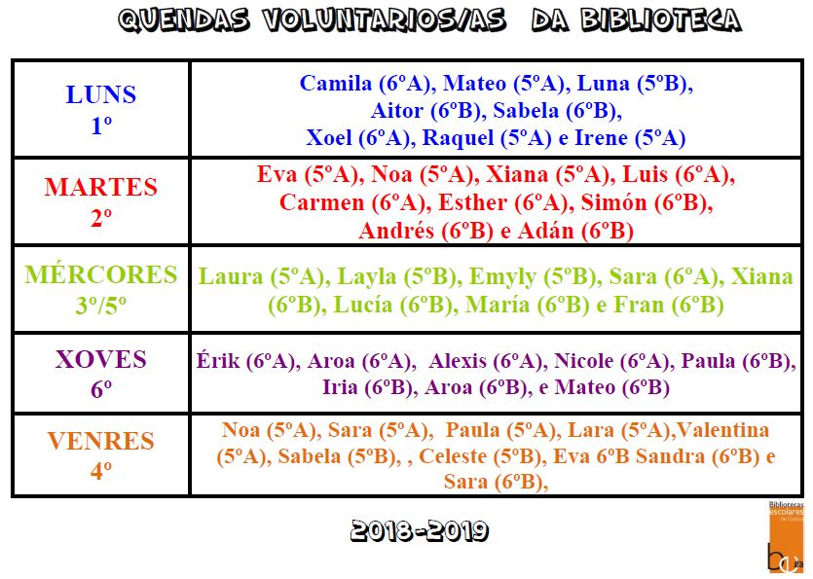
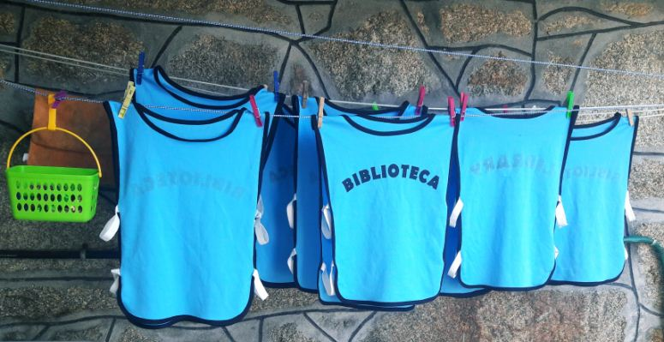
Biblio Curros Celanova
Modalidade “A”: COLABORACIÓN COA BIBLIOTECA ESCOLAR
Quendas de vixiancia e listado de faltas
Voluntari@s da
biblio
Chaleques identificativos

Slide 13
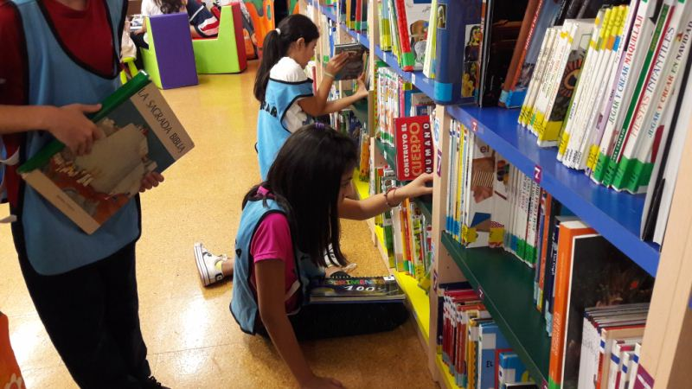
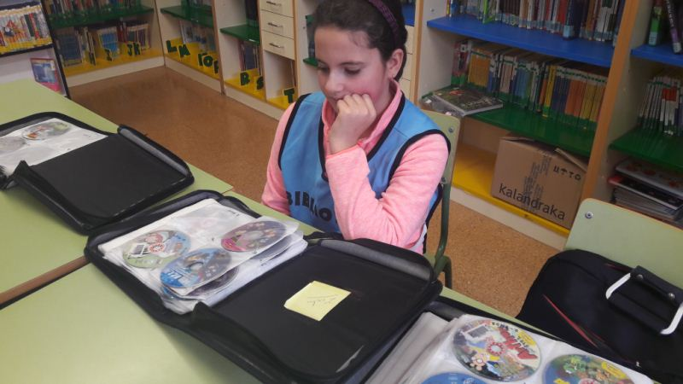
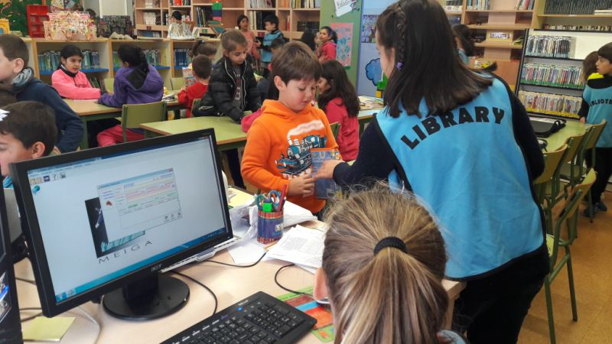
Biblio Curros Celanova
Modalidade “A”: COLABORACIÓN COA BIBLIOTECA ESCOLAR
Recreo da mañá
Recreo de mediodía…
nun futuro próximo
Préstamos e devolucións
Sección audiovisual
Colocación de fondos
Ordenadores
Manter a orde

Slide 14
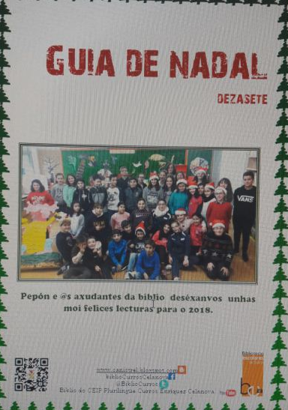
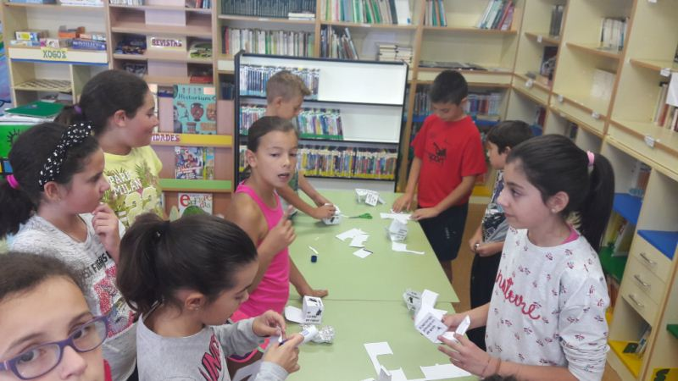
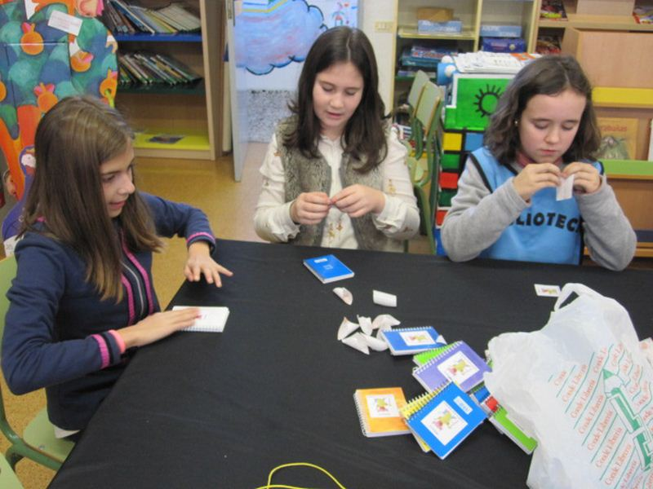
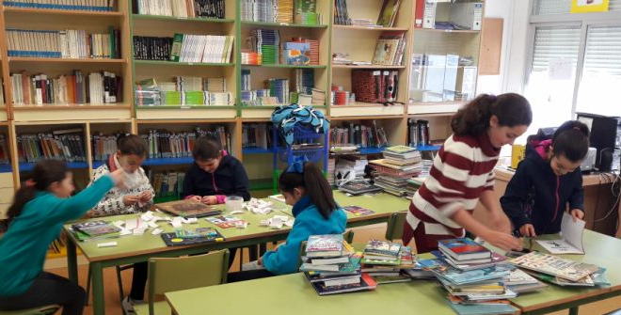
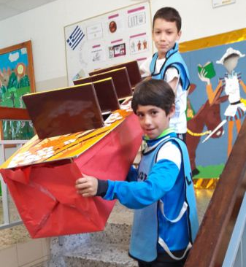
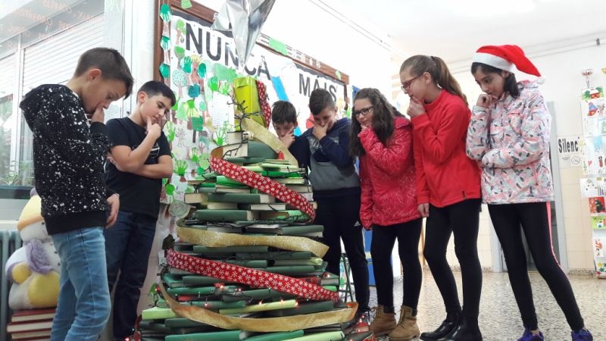
Biblio Curros Celanova
Modalidade “A”: COLABORACIÓN COA BIBLIOTECA ESCOLAR
Expurgo
Catalogación:
Selado
Etiquetas
Plastificación
Conmemoracións

Slide 15
Biblio Curros Celanova
ModalidadeS “B” e “C” : Lecturas compartidas DENTRO e FÓRA do centro
Voluntarios/as lectores/as
Constitución do grupo e acordo de colaboración (adoitan ser axudantes de biblio)
Calendario das lecturas de “Somos contacontos” dentro e fóra do centro
Reparto das lecturas, alumnado e e mestras coordinadoras dos contos
Outras lecturas:
  “Os coelerni-exploradores vanlle co conto a…”
  “Semana da Poesía”
  Conmemoracións do curso
  Lecturas en Kamishibai
  “Apadriña un lector”

Slide 16
Biblio Curros Celanova
ModalidadeS “B” e “C” : Lecturas compartidas DENTRO e FÓRA do centro
“Somos contacontos”
A partir dun conto o alumnado voluntario prepara a “pseudodramatización”
Importante:
  Pertencer á mesma clase (coordinación)
  Dar renda solta á súa imaxinación
  Mestra coordinadora
2017/2018: Cinco grupos de “Somos contacontos” (5ºA-5ºB-6ºA-6ºB)

Slide 17



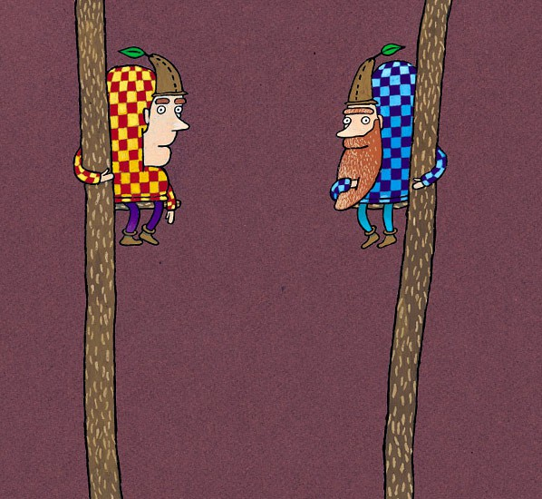
Biblio Curros Celanova
ModalidadeS “B” e “C” : Lecturas compartidas DENTRO e FÓRA do centro

Slide 18




Biblio Curros Celanova
ModalidadeS “B” e “C” : Lecturas compartidas DENTRO e FÓRA do centro

Slide 19
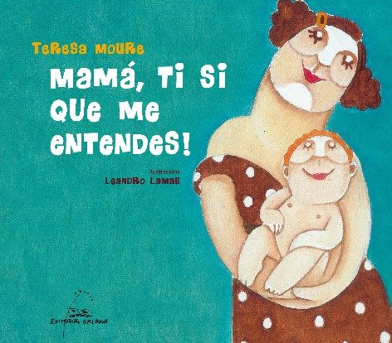


Biblio Curros Celanova
ModalidadeS “B” e “C” : Lecturas compartidas DENTRO e FÓRA do centro

Slide 20
Biblio Curros Celanova
ModalidadeS “B” e “C” : Lecturas compartidas DENTRO e FÓRA do centro
“Somos contacontos”
“O soño de Esther” de Miguel Ángel Alonso Diz e Luz Beloso
“O valente coello que quixo soñar” de Miguel Ángel Alonso Diz e Luz Beloso
“Seis barbudos” de Mar Pavón e Vitaly Constantinov
“Os dous corcovados” de Raquel Méndez
“Corre, corre cabaciña” de Eva Mejuto e André Letria
  “Run run little pumpkin”
“Rosa Caramelo” de Adela Turín
“El viaje” de Francesca Sanna
“Mamá, ti si que me entendes” de Teresa Moure e Leandro Lamas
“A tartaruga que quería dormir” de Roberto Aliaga e As
“A que sabe a Lúa?”
“O noso Samaín”

Slide 21
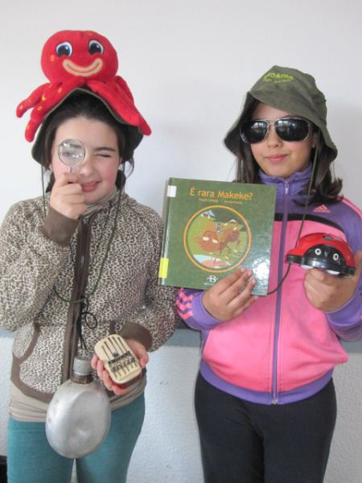
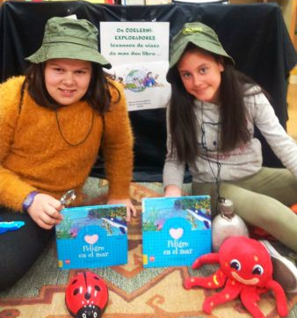
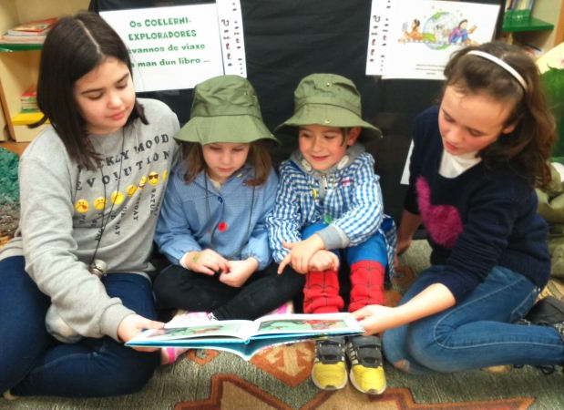
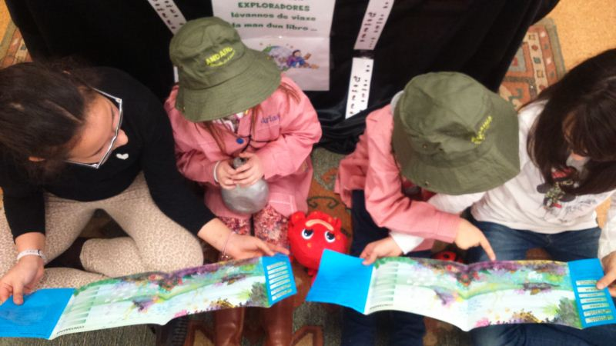
Biblio Curros Celanova
ModalidadeS “B” e “C” : Lecturas compartidas DENTRO e FÓRA do centro
Actividade: “Os coelerni-exploradores vanlle co conto a…”

Slide 22
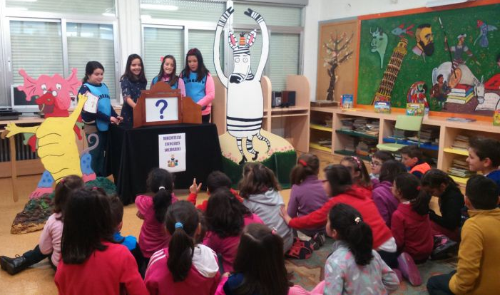
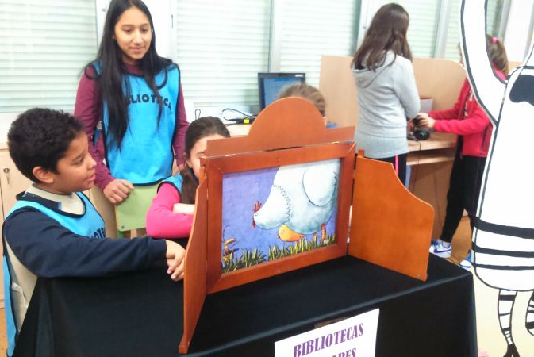
Biblio Curros Celanova
ModalidadeS “B” e “C” : Lecturas compartidas DENTRO e FÓRA do centro
Lecturas en Kamischibai

Slide 23
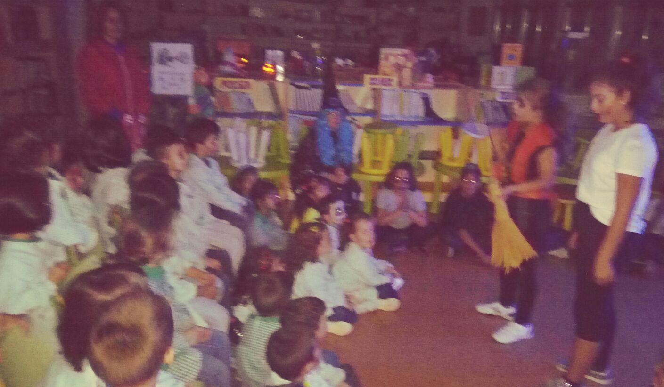
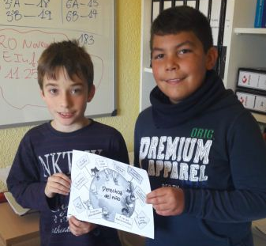
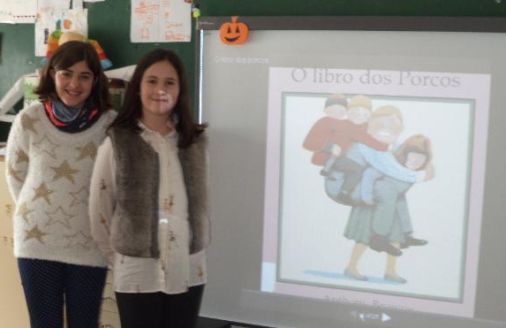
Biblio Curros Celanova
ModalidadeS “B” e “C” : Lecturas compartidas DENTRO e FÓRA do centro
Conmemoracións e outras actividades feitas durante o curso

Slide 24
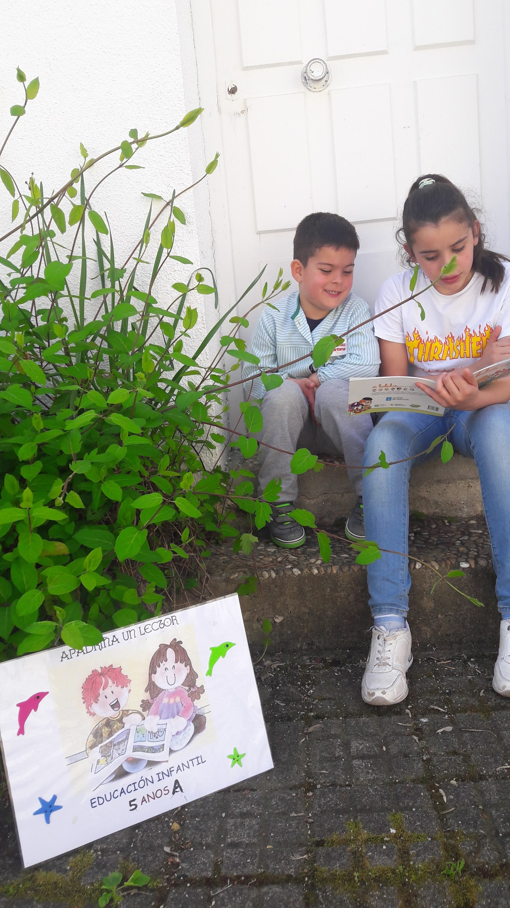
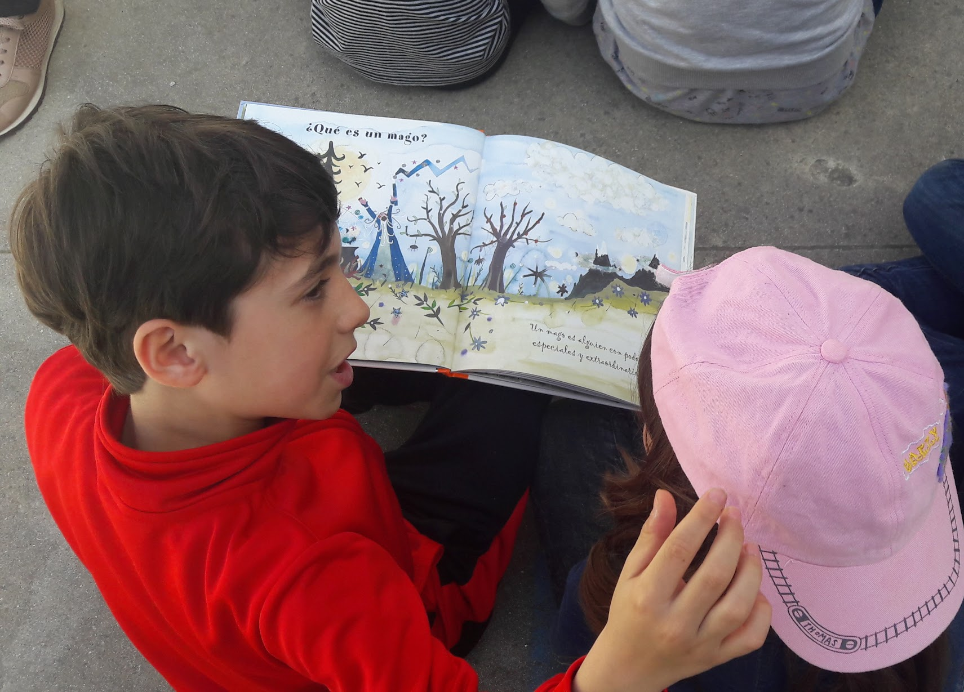
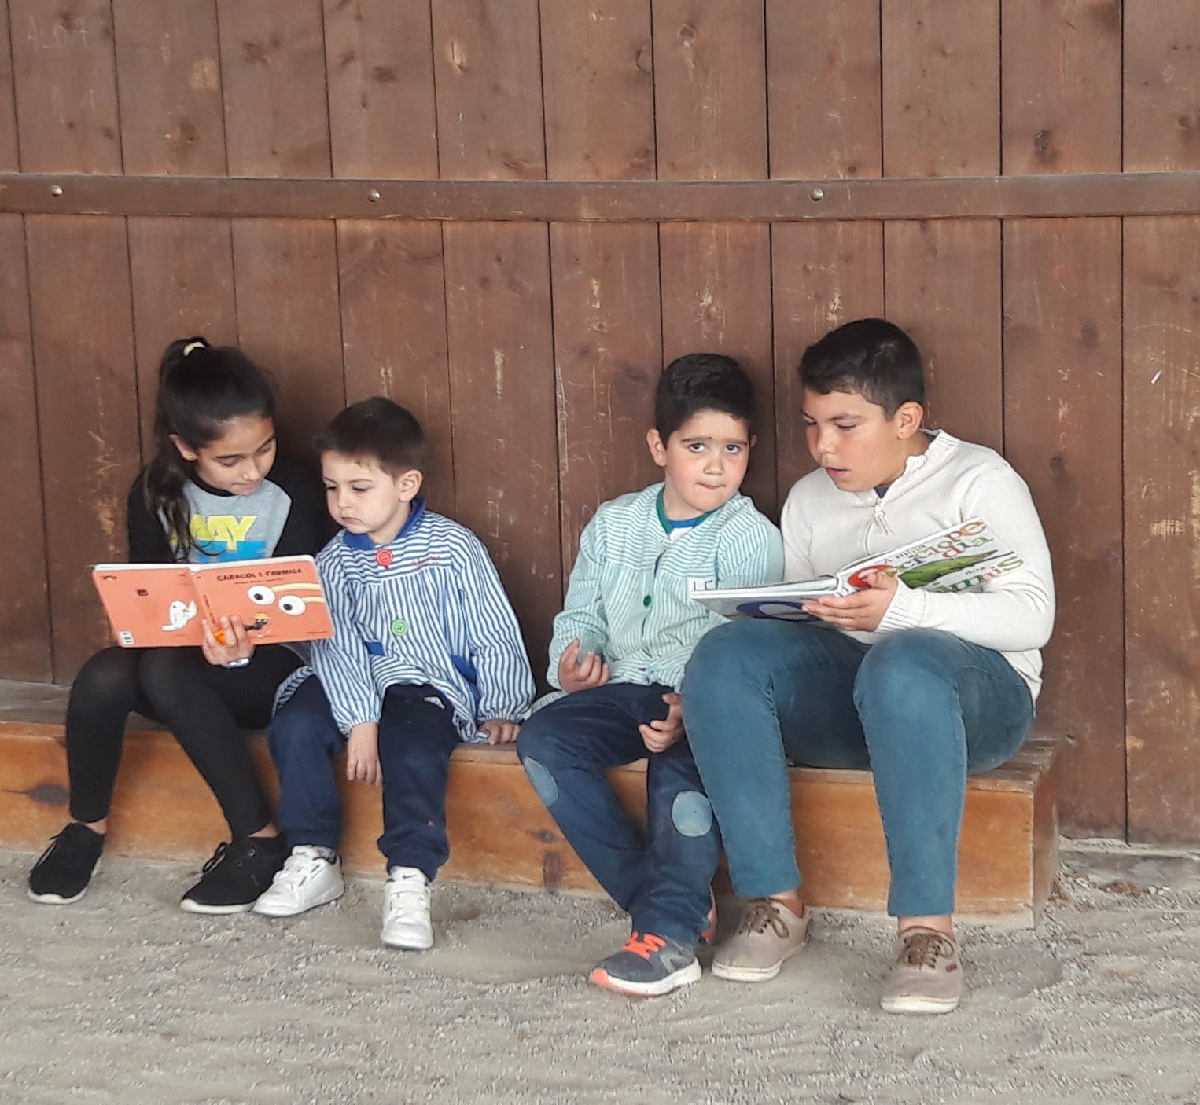
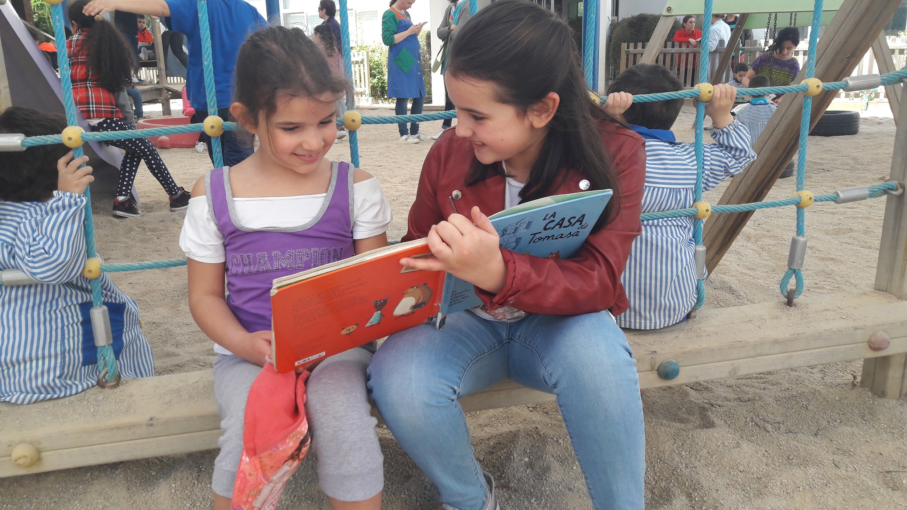
Biblio Curros Celanova
ModalidadeS “B” e “C” : Lecturas compartidas DENTRO e FÓRA do centro
“Apadriña un lector /a”

Slide 25
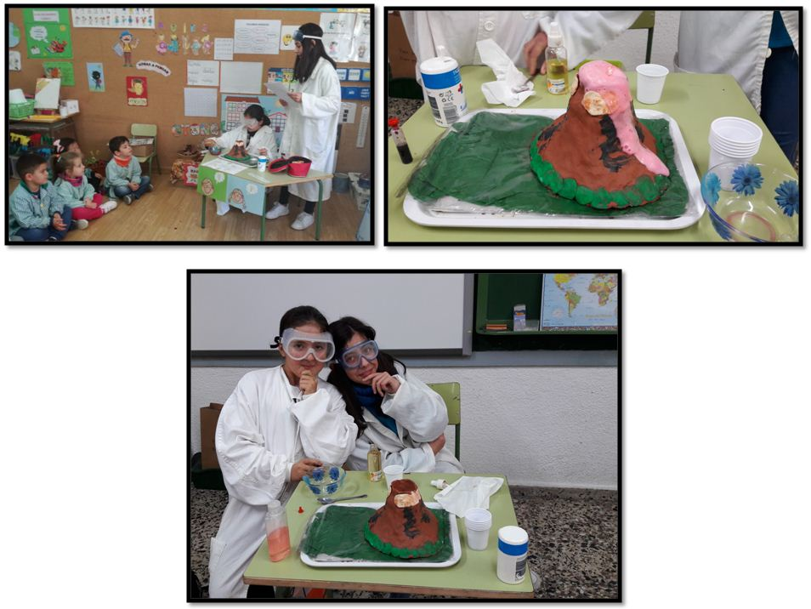
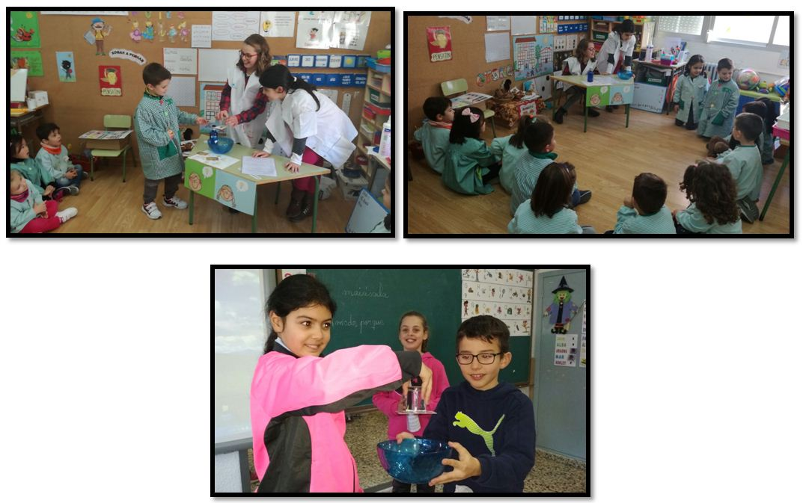
Biblio Curros Celanova
ModalidadeS “B” e “C” : Lecturas compartidas DENTRO e FÓRA do centro
Conmemoracións e outras actividades feitas durante o curso
Novembro, mes da ciencia en galego

Slide 26
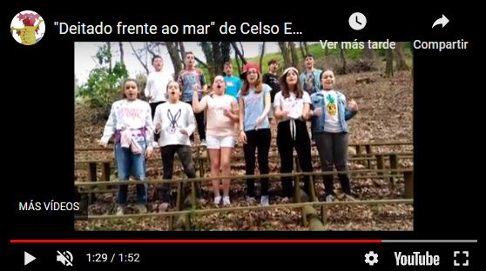
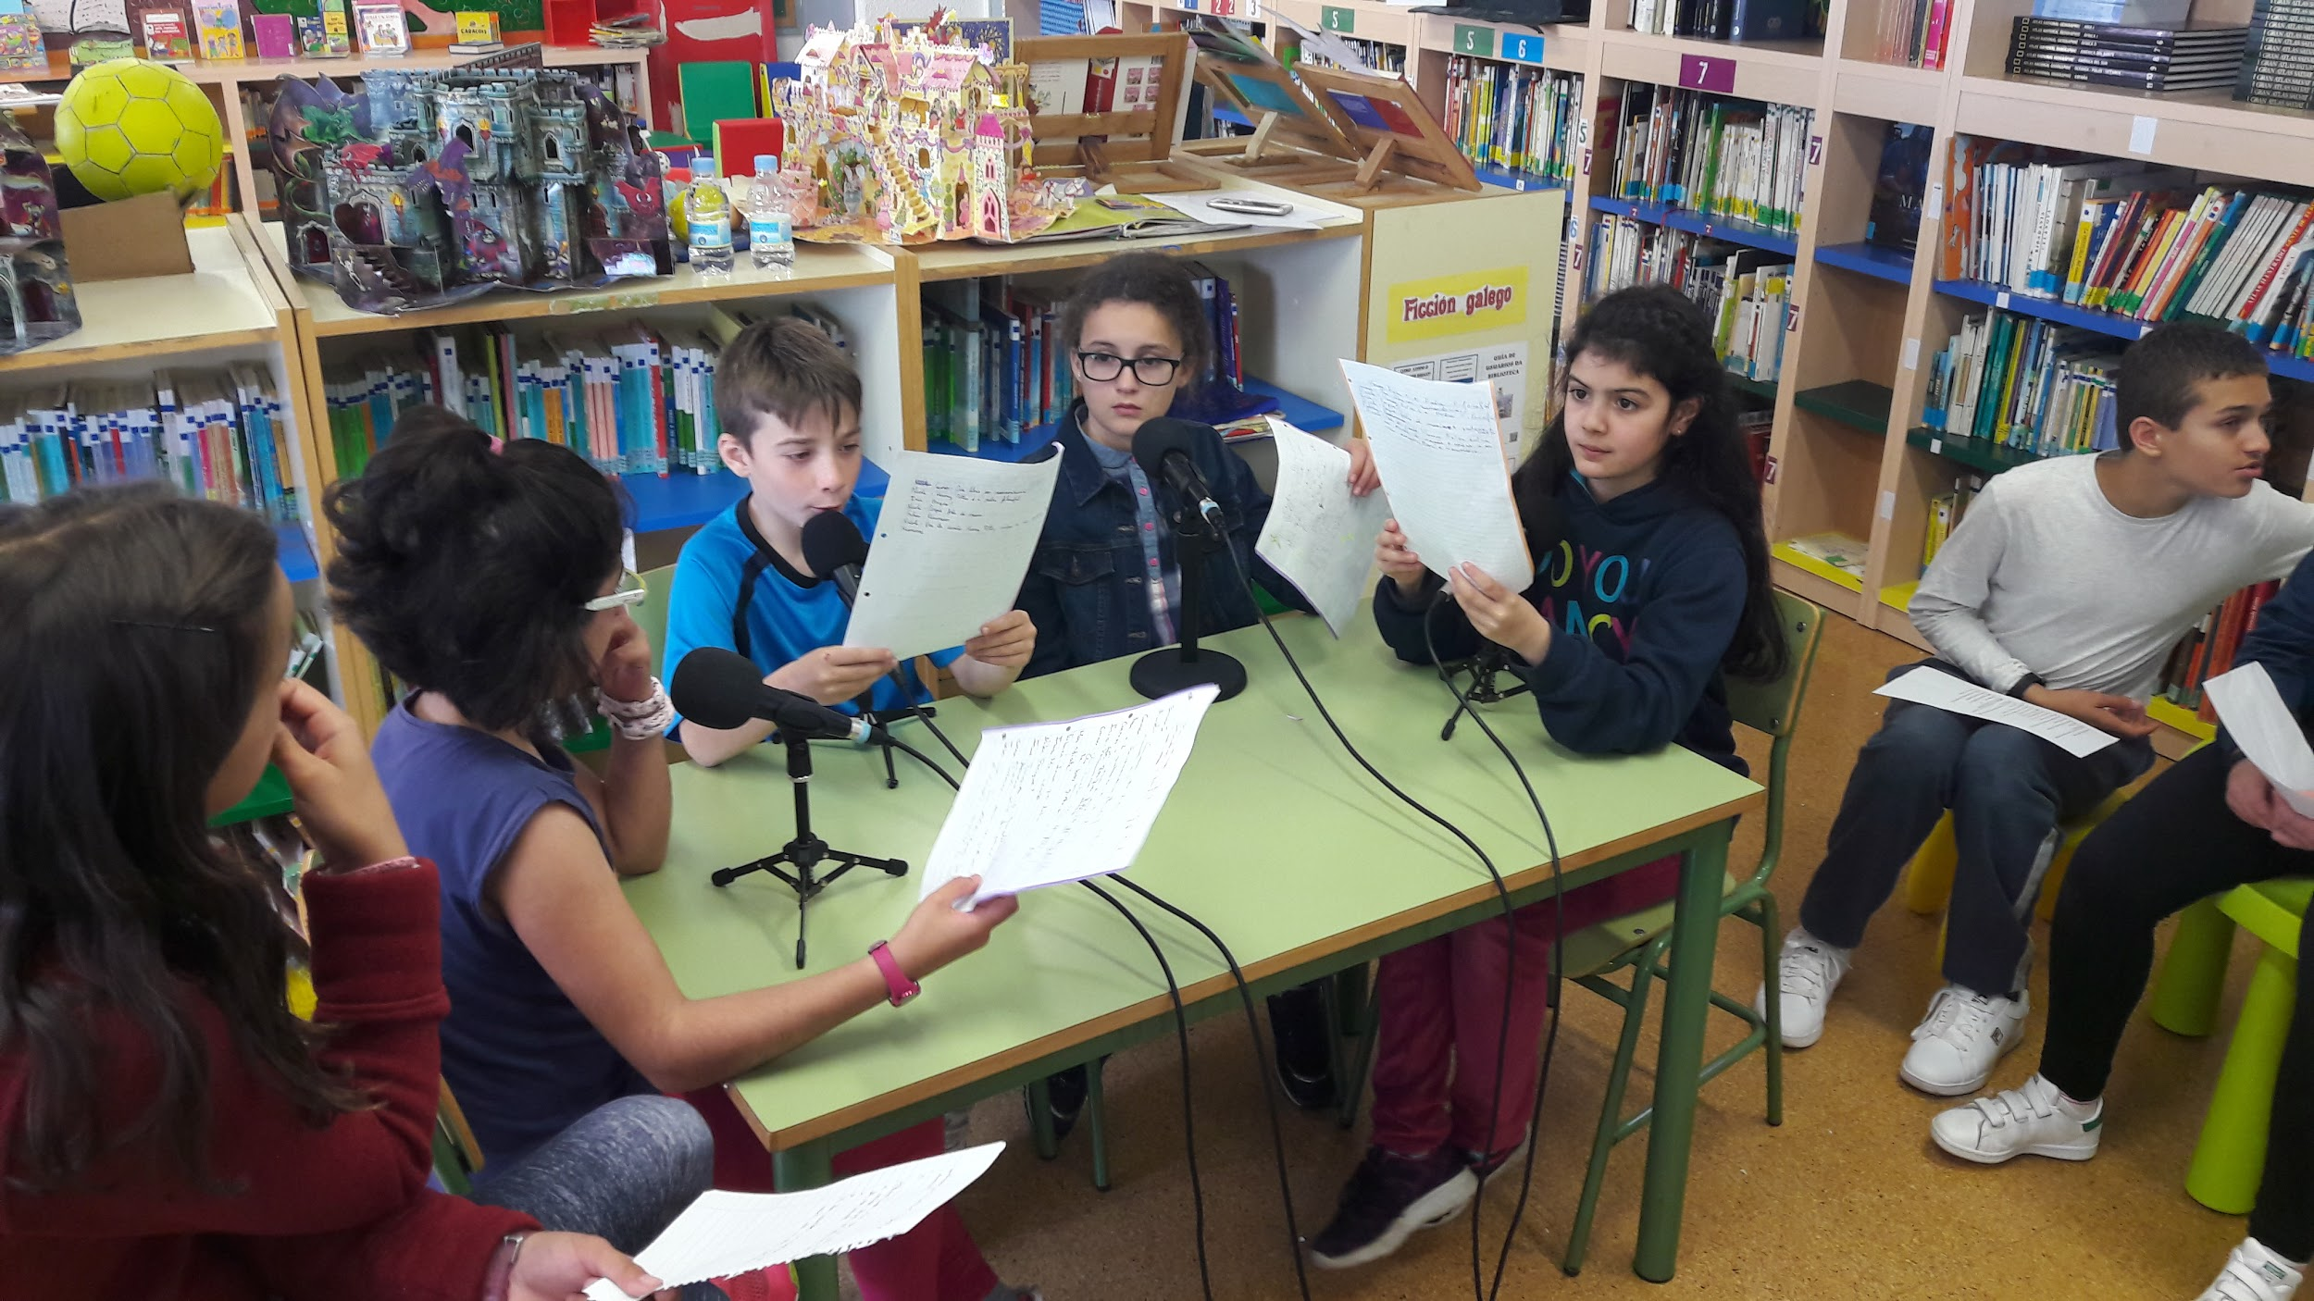
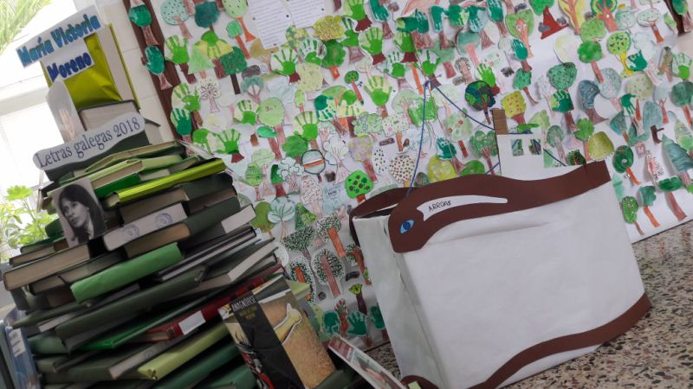
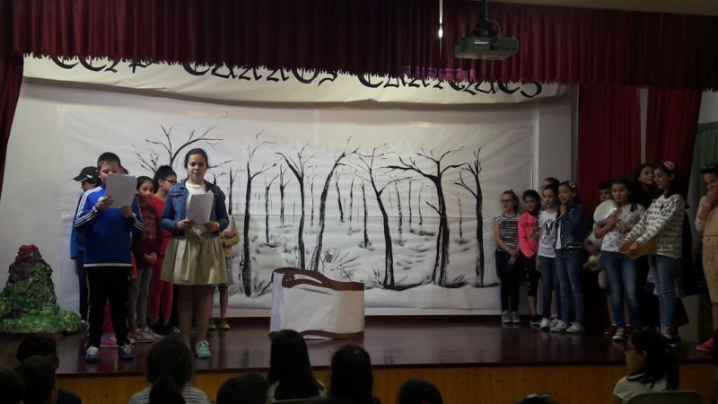
Biblio Curros Celanova
ModalidadeS “B” e “C” : Lecturas compartidas DENTRO e FÓRA do centro
Conmemoracións e outras actividades feitas durante o curso
“Entrevistas na biblio”
“Letras Galegas”
“Deitado frente ao mar”
Laboratorio de radio

Slide 27
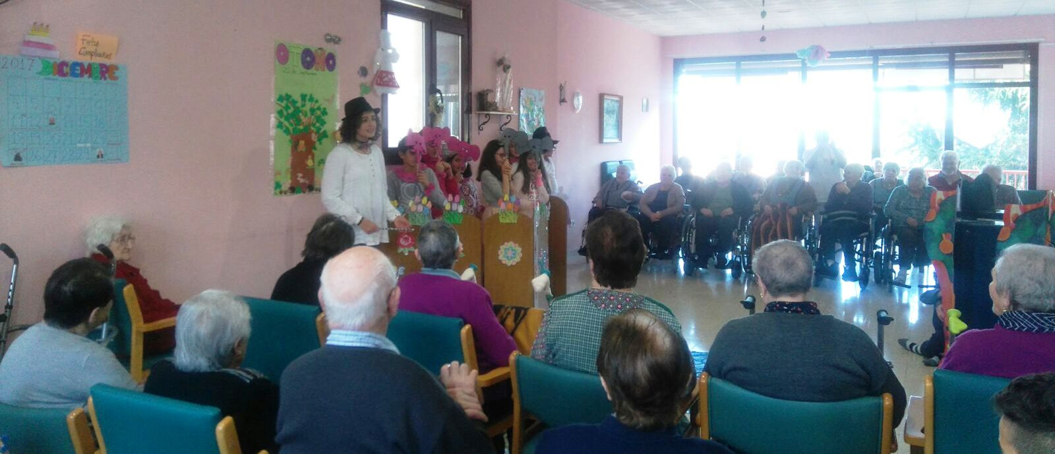
Biblio Curros Celanova
ModalidadeS “B” e “C” : Lecturas compartidas DENTRO e FÓRA do centro

Slide 28
Biblio Curros Celanova
ModalidadeS “B” e “C” : Lecturas compartidas DENTRO e FÓRA do centro
Residencia San Carlos de Celanova
Centro de día “O Agarimo”
Escola Infantil
Fundación discapacitados psíquicos Tc
“Somos contacontos” sae do centro.

Slide 29


Biblio Curros Celanova
ModalidadeS “B” e “C” : Lecturas compartidas DENTRO e FÓRA do centro
Mestras solidarias

Slide 30




Biblio Curros Celanova
Plans de futuro:
Selo “Biblioteca Escolar Solidaria”

Slide 31
Biblio Curros Celanova
Voluntariado na biblioteca e as 7 competencias clave
As competencias son un coñecemento na práctica, é dicir, un coñecemento adquirido a través
da participación activa en prácticas sociais, un “saber facer”.
Os nenos e nenas voluntari@s de biblioteca afondan en tódalas competencias clave que esixe o currículo preparándoos así para ser partes activas dunha sociedade plural e dinámica na que vivimos inmersos.
Como?

Slide 32




Biblio Curros Celanova
C. Comunicación Lingüística
C. Aprender a Aprender
C. Dixital
C. Matemática Ciencia Tecnoloxía

Slide 33





Biblio Curros Celanova
Sentido Iniciativa Espíritu emprendedor
C. Sociais e Cívicas
Conciencia e Expresións Culturais

Slide 34
Biblio Curros Celanova
AVALIACIÓN
O sentir día a día (observación directa)
Enquisas a alumnado, nais-pais e mestres/as

Slide 35


Biblio Curros Celanova
2018-2019
2015-2016

Slide 36
Biblio Curros Celanova
CONCLUSIÓNS
O coñecemento, tal e como di Alex Rovira, pódese transmitir. Non ocorre isto coa sabedoría, ese sagrado elixir que emerxe en espazos tan máxicos como a biblioteca. Este lugar de encontro e convivencia, será a alma do centro, e polo tanto, un entorno idóneo de calma, onde o manantial da creatividade regará a árbore das posibilidades, a preparación e as oportunidades. En cada un de nós latexan día a día as mellores historias, e temos unha responsabilidade para con elas. Somos bibliotecas vivas, activas e cambiantes xa que, como di Eduardo Galeano, as persoas non estamos feitas de átomos; as persoas, estamos feitas de historias.

Slide 37

Biblio Curros Celanova
Moitas grazas

